Slide 2





Kontroll
Redigering
Prosessering
manuelt.gpkg
Data
NVDB api LES

Slide 3
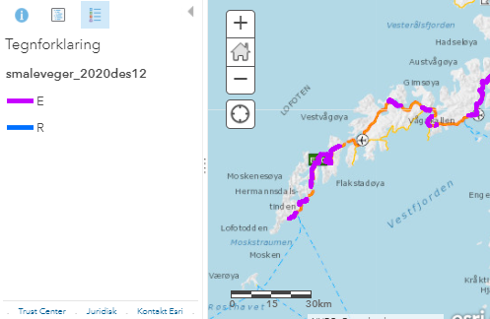


Data
Prosessering
Kart
manuelt.gpkg
https://arcg.is/1GbK98
Statistikk
NVDB api
LES

Slide 4
